Slide 1

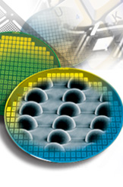


Atelier pratique: Gestion d’un parking connecté
Adama DIARRA
ODC-fablab solidaire

Slide 2
Plan :
Jour 1: Conception electronique de la gestion du parking
Jour 2 : Dashboard

Slide 3
Les objectifs de l’atelier
Comprendre l’architecture d’un système IoT complet.
Manipuler un microcontrôleur ESP32.
Lire des capteurs ultrason.
Utiliser MQTT comme protocole de communication.
Concevoir un dashboard de supervision avec Node-RED.
Implémenter une logique embarquée + cloud.

Slide 4
Objectifs techniques
Détecter l’occupation de 3 places de parking.
Publier les données en MQTT.
Afficher un dashboard du parking.
Simuler le paiement client.
Autoriser ou bloquer l’ouverture de la barrière.
Gérer la sortie via un bouton.

Slide 5
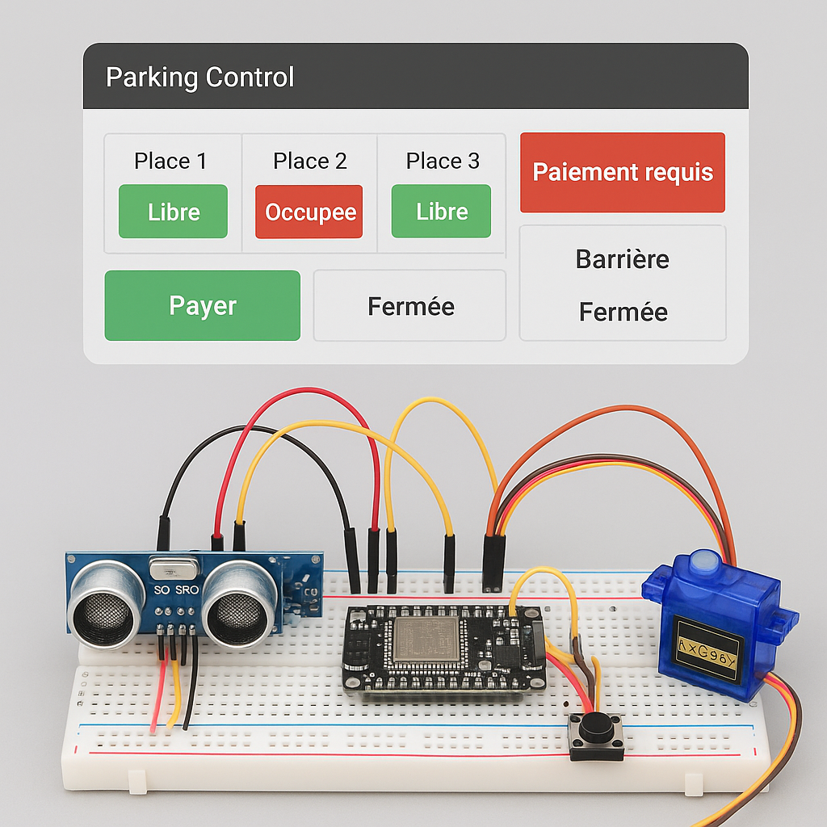
Compteur prepayé

Slide 6
Composants du parking
Ecran
Servomoteur
MCU
LEDS
Capteurs ultrasons

Slide 7
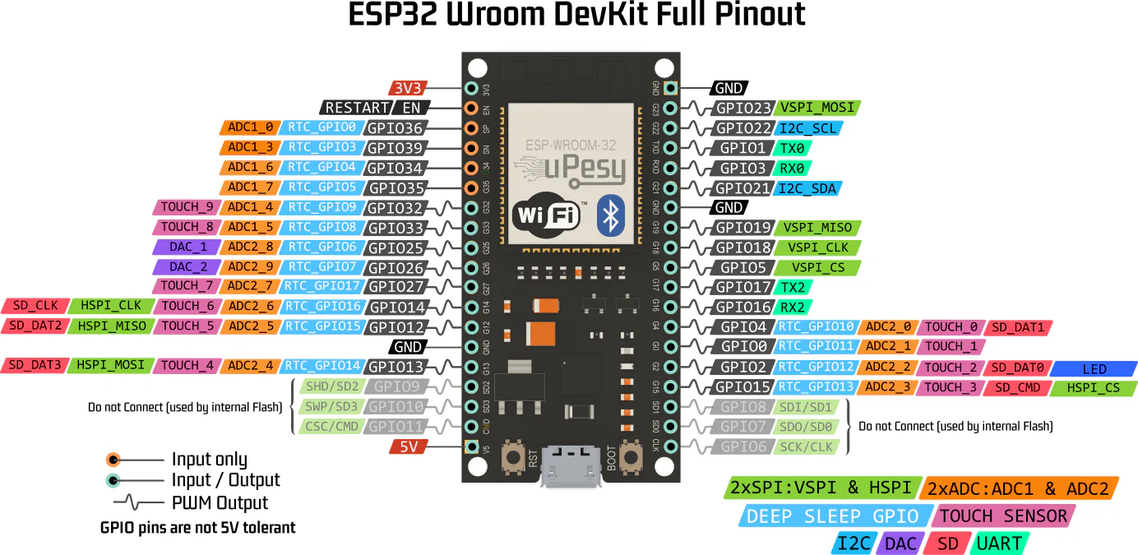
ESP32

Slide 8
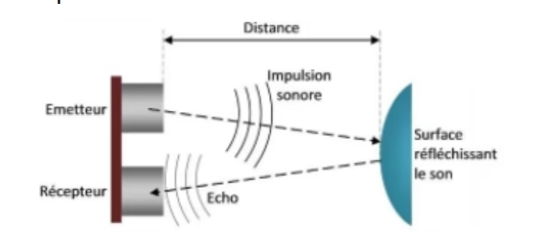
Capteur Ultrason
Définition: Un capteur ultrason est un dispositif qui détecte des objets et mesure les distances sans contact, en utilisant des ondes sonores à haute fréquence (ultrasons) qui sont inaudibles pour les humains. Il émet une impulsion ultrasonique, puis mesure le temps nécessaire pour que l'écho de cette impulsion lui revienne après avoir rebondi sur un objet.

Slide 9
Capteur Ultrason
Caractéristiques techniques du module HC-SR04:
Alimentation : 5V. Le module est prévu pour être alimenté en 5V.
Consommation : Le capteur consomme autour de 20mA en fonctionnement.
Portée : Le module peut mesurer une distance comprise entre 3cm et 4m en théorie. En pratique, une distance comprise entre 10cm et 2.5m vous donnera les meilleurs résultats.
La surface de l’obstacle doit être bien plane pour avoir des mesures fiables.
Angle de mesure : < 15°.
Fréquence ultrasons : 40 kHz (inaudible à l’oreille)

Slide 10
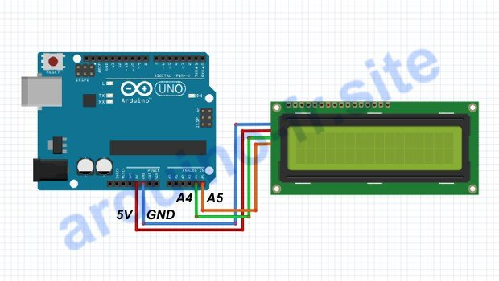
Ecran LCD
Schéma de branchement:

Slide 11
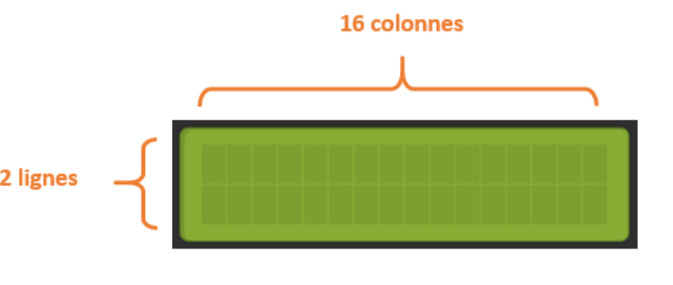
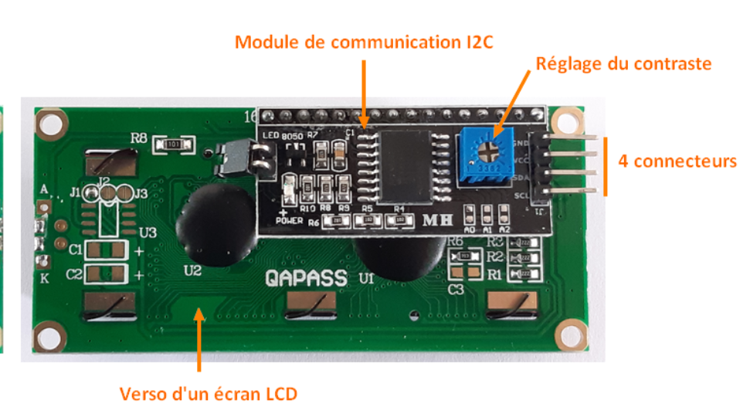
Ecran lcd

Slide 12
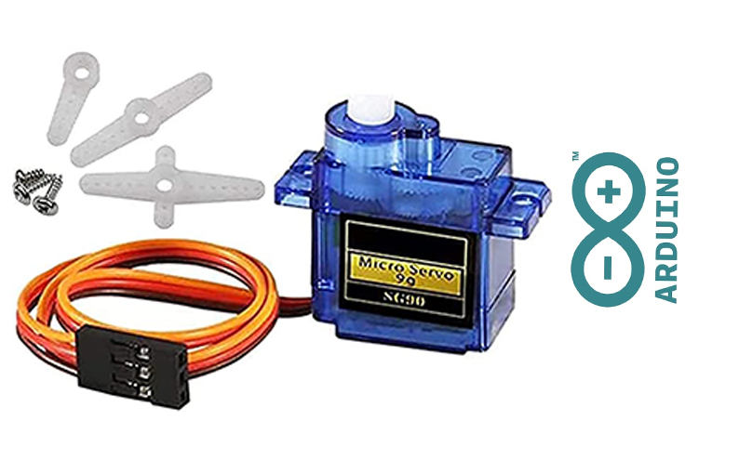
Servomoteur
Définition:
Un servomoteur est un actionneur très répandu dans les projets Arduino, car il permet un contrôle précis de la position angulaire. Il est facile à piloter grâce à la bibliothèque intégrée Servo.h.

Slide 13
Servomoteur
Fonctionnement et caractéristiques:
Contrôle précis : Contrairement à un moteur à courant continu classique, un servomoteur maintient une position spécifique grâce à un système de rétroaction (feedback) interne.
Rotation limitée : La plupart des servomoteurs courants, comme le SG90, ont une rotation limitée (généralement 0 à 180 degrés). Il existe aussi des modèles à rotation continue.
Signal PWM : La position est déterminée par un signal de modulation de largeur d'impulsion (PWM) envoyé sur la broche de signal.

Slide 14
Qu’est-ce que MQTT ?
MQTT = Message Queuing Telemetry Transport
Protocole léger conçu pour l’IoT
Idéal pour capteurs et microcontrôleurs (ex : ESP32)
Communication rapide et en temps réel

Slide 15
Comment fonctionne MQTT ?
Fonctionne avec un modèle Publish / Subscribe
Les capteurs publient des messages dans des topics
Le broker MQTT reçoit et redistribue les messages
Node-RED s’abonne pour recevoir les données

Slide 16
Pourquoi MQTT dans notre parking IoT ?
Communication en temps réel pour les capteurs
Très léger et adapté à l’ESP32
Facile à intégrer avec Node-RED
Architecture claire et évolutive

Slide 17
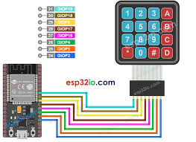
Clavier matriciel

Slide 18
Fonctionnement
1. Détection automatique des voitures:
Le parking dispose de 3 places, chacune équipée d’un capteur ultrason.
Le fonctionnement est simple :
Le capteur mesure en permanence la distance devant lui.
Si une voiture se gare (distance < 20 cm) → la place passe en occupée.
Si la place est vide (distance ≥ 20 cm) → elle passe en libre.
Ces informations sont envoyées automatiquement à Node-RED toutes les 2 secondes.

Slide 19
Fonctionnement
2. Transmission des informations via MQTT:
Les états des capteurs sont envoyés par l’ESP32 vers le serveur IoT (Node-RED) grâce au protocole MQTT,Chaque place est envoyée dans un topic dédié :
parking/p1
parking/p2
parking/p3
MQTT permet une communication en temps réel entre le microcontrôleur et l’interface utilisateur.

Slide 20
Fonctionnement
3 Visualisation dans Node-RED:
Dans Node-RED, nous avons un dashboard qui affiche :
les 3 places du parking (vert = libre, rouge = occupée),
le nombre de voitures présentes,
un message “Parking complet” si les 3 places sont occupées,
l’état de la barrière (ouverte ou fermée),
un bouton “Payer” que le client doit utiliser avant la sortie.
Le dashboard simule le panneau de contrôle du parking en temps réel.

Slide 21
Compteur prépayé connecté
2ème jour de l’atelier

Slide 22

Node red
1. Installation node js
V 18.20.8
2. Installation node-red
Économie de coûts

